Slide 1

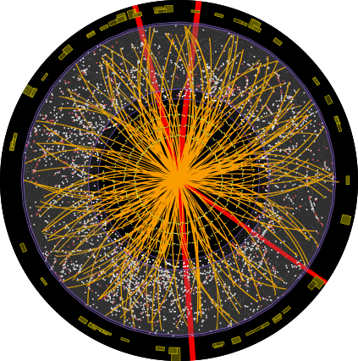


Un géant pour sonder l‘« infiniment » petit
À la recherche du boson de Higgs
Sabine Crépé-Renaudin

Slide 2


Slide 3
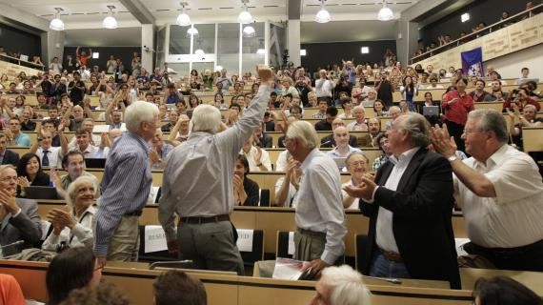
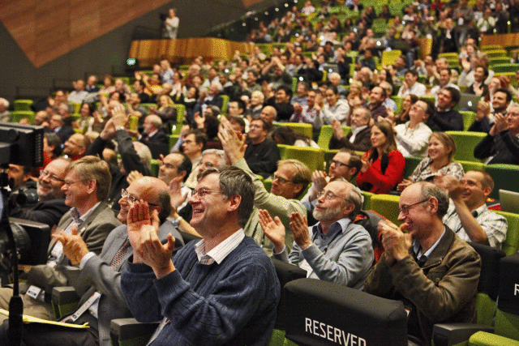
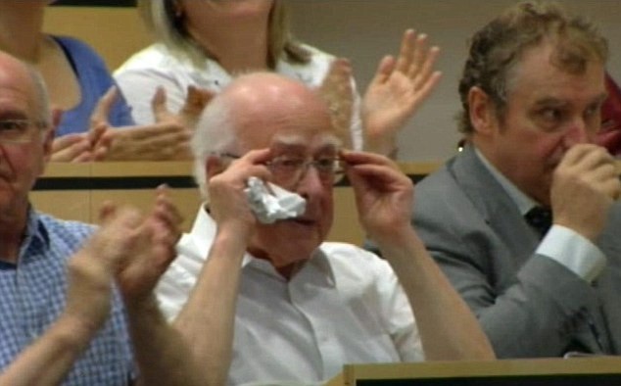
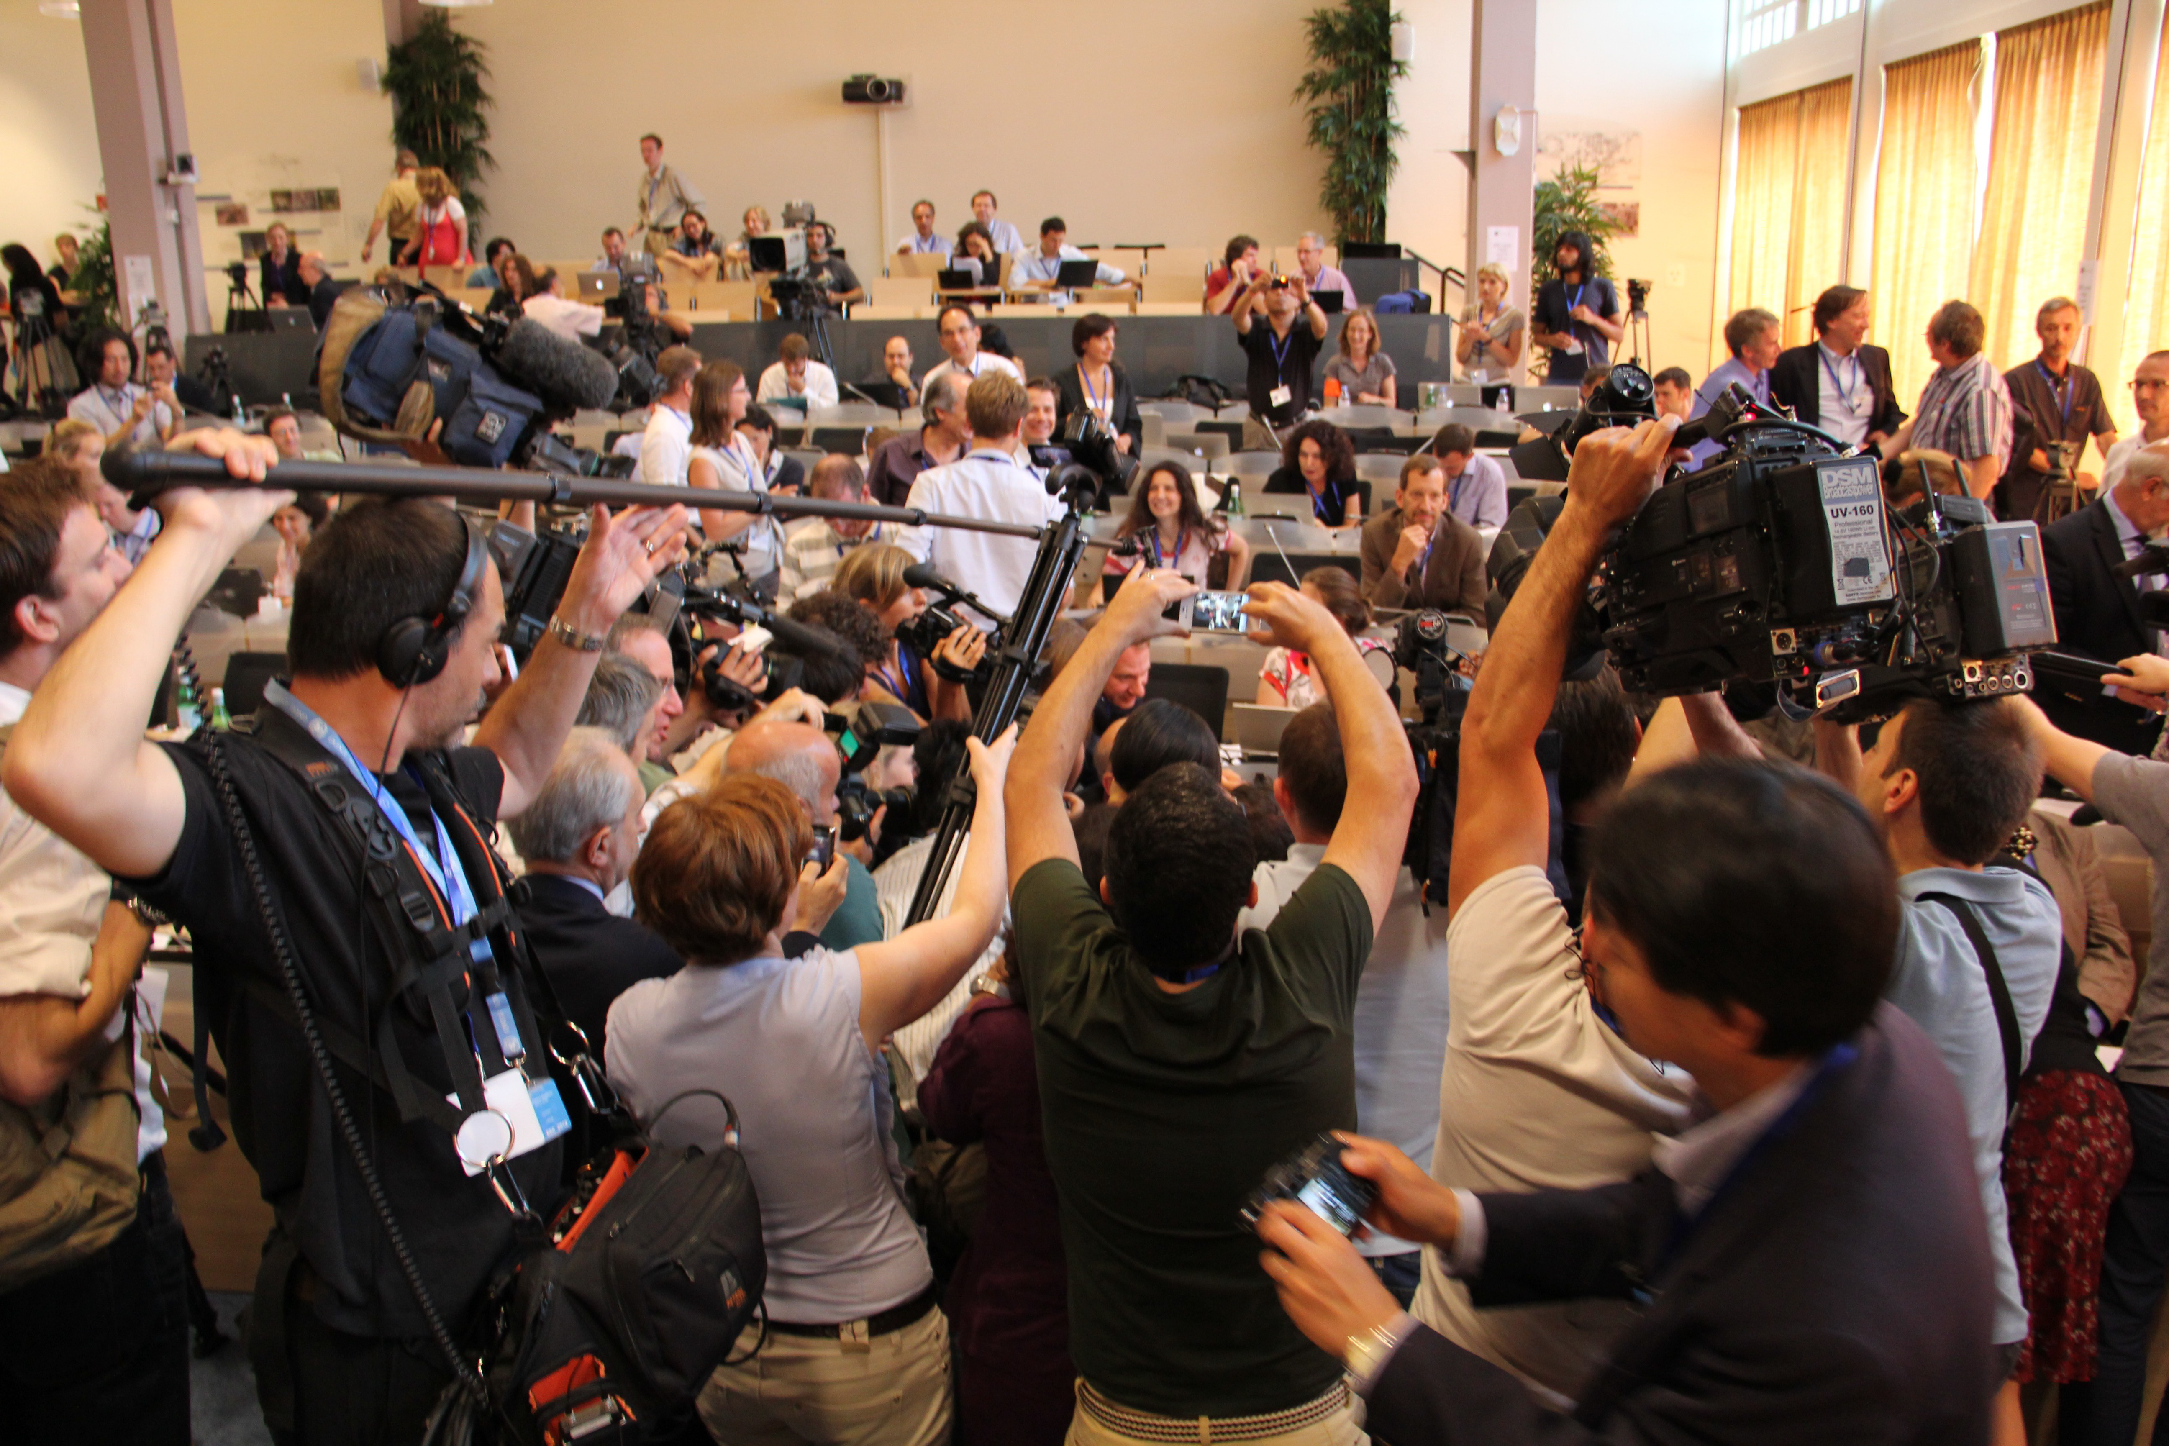
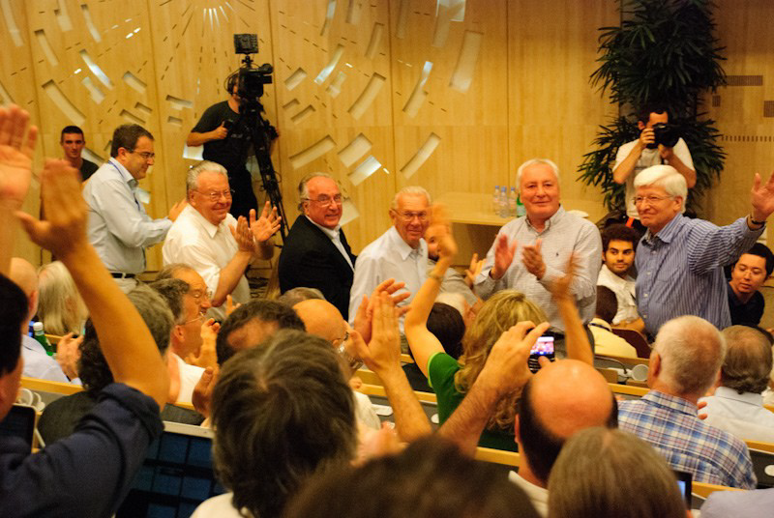
Séminaire du 4 juillet 2012 au CERN

Slide 4
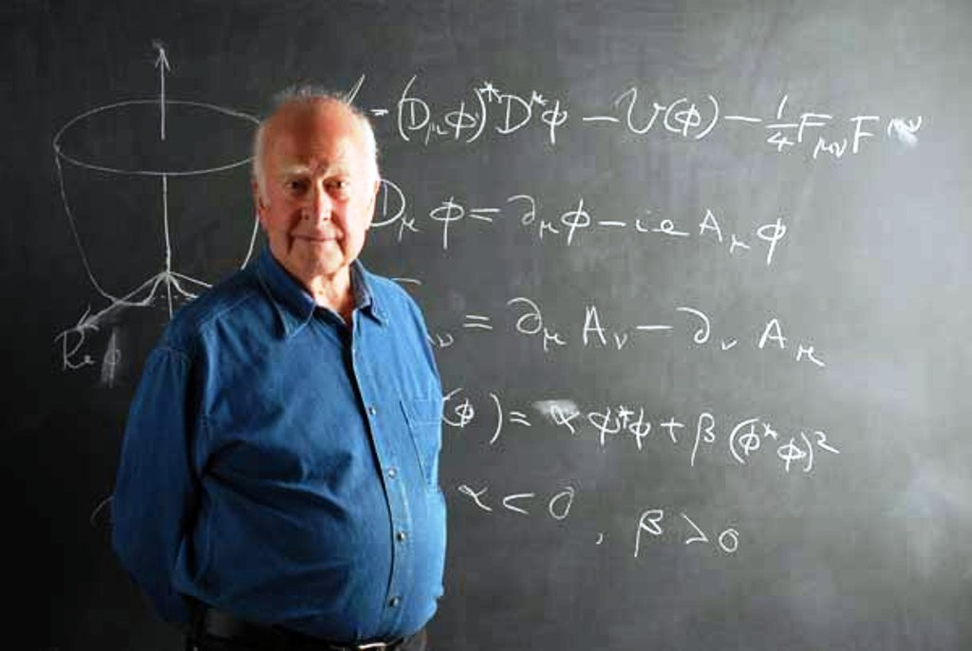
Qu’est-ce que le boson de Higgs ?
La réponse d’un théoricien

Slide 5
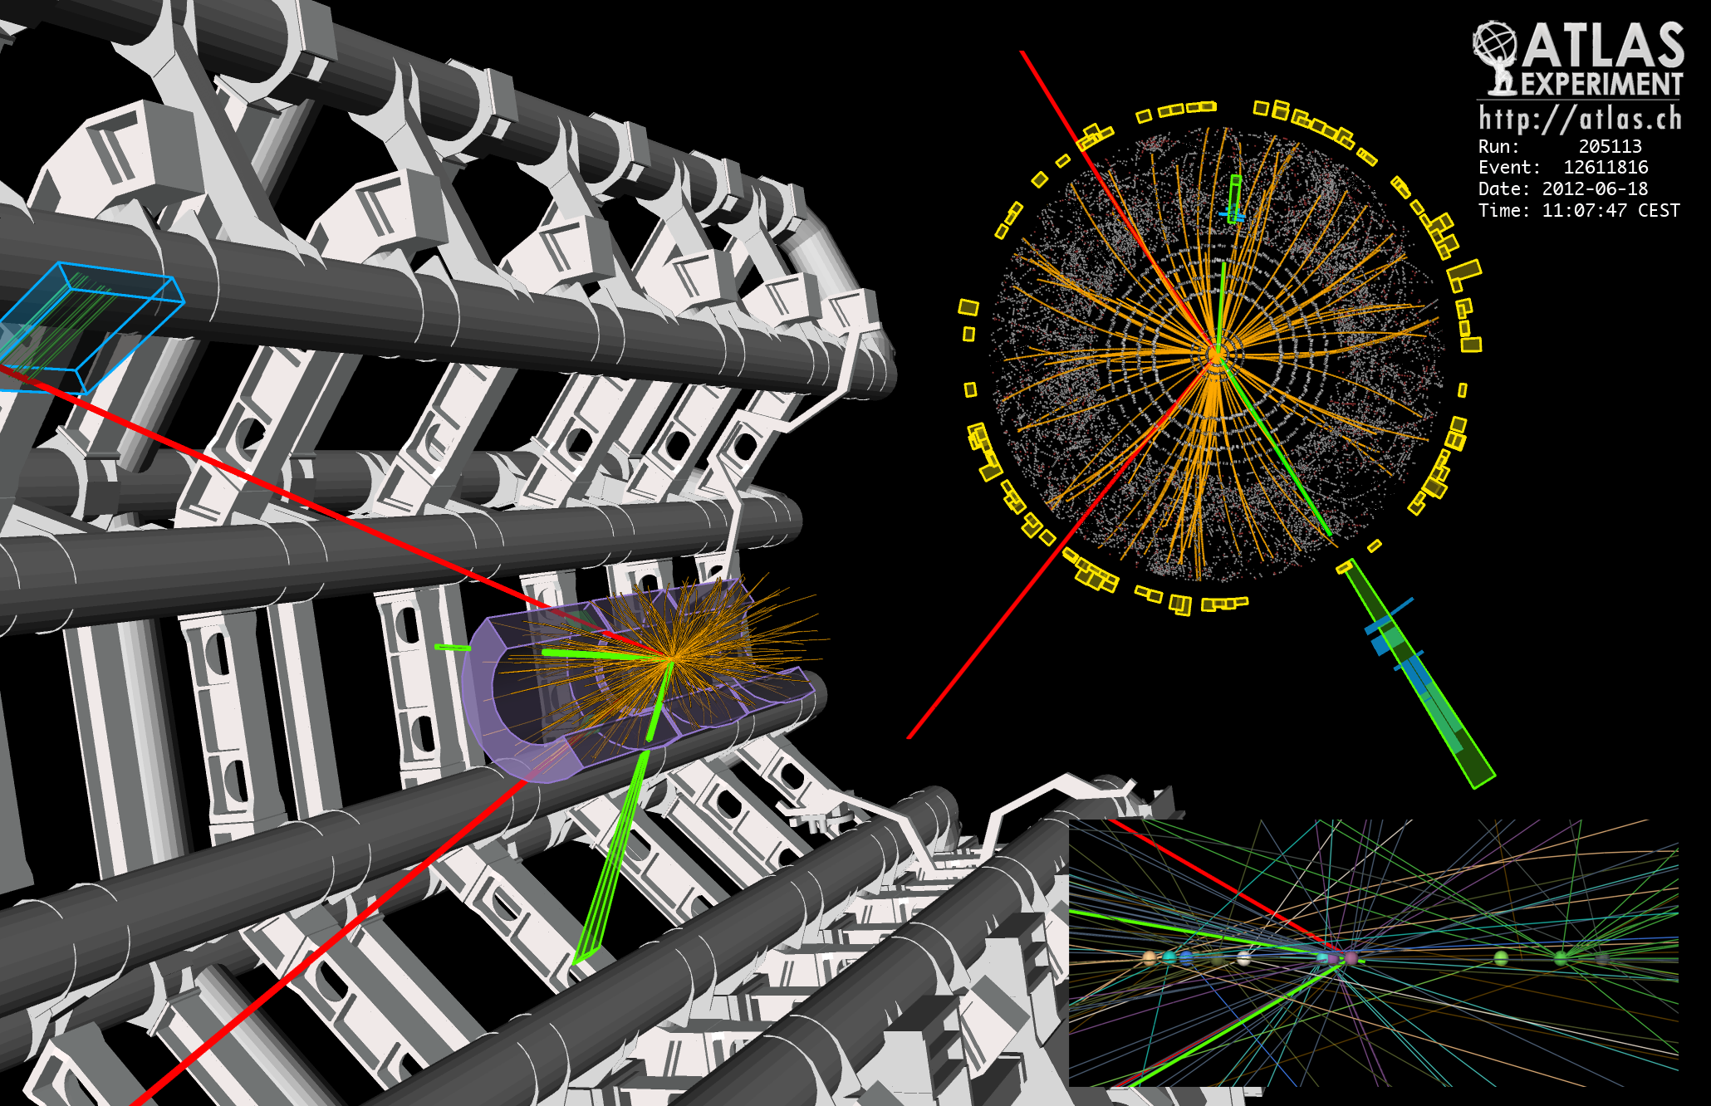
Qu’est-ce que le boson de Higgs ?
La réponse d’un expérimentateur
μ
e
μ
μ
e
e
e
μ

Slide 6
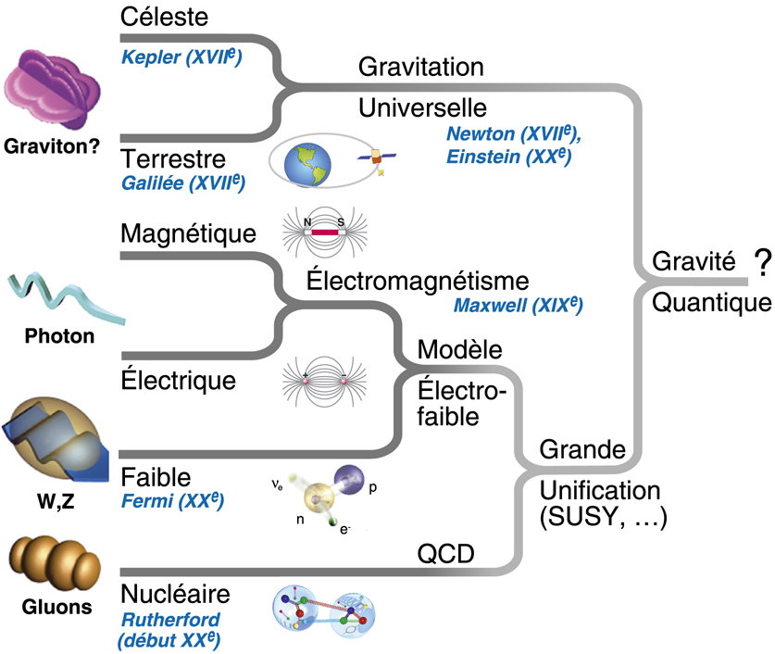
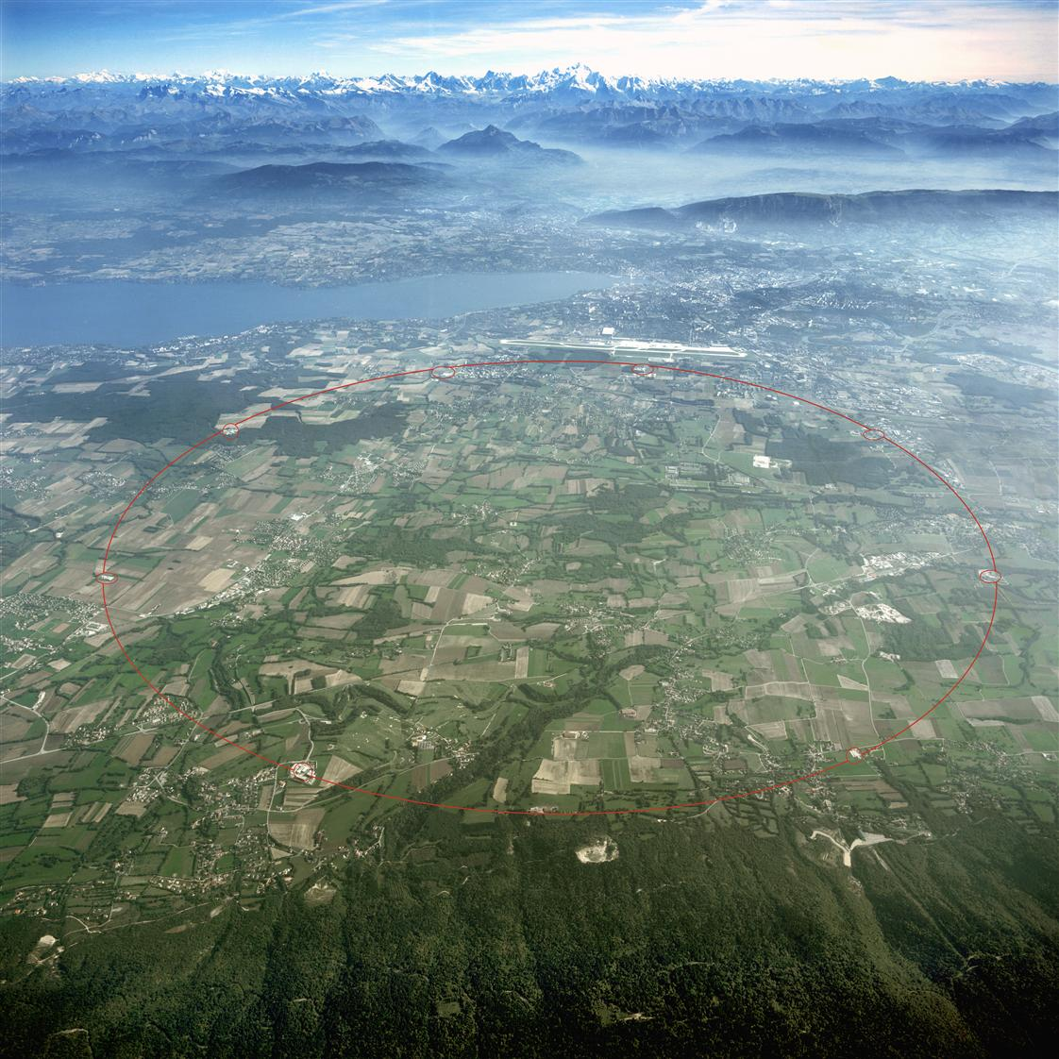
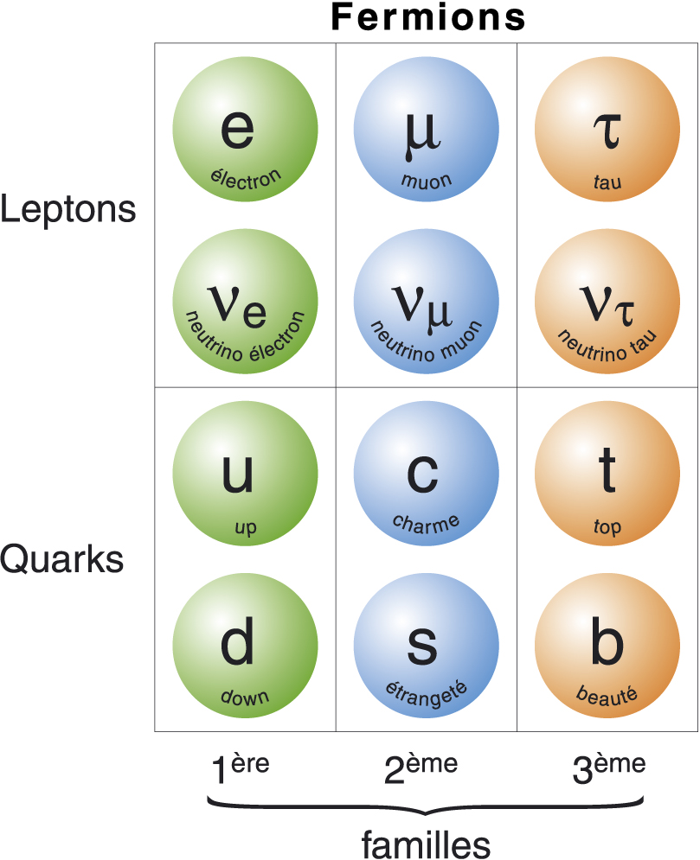
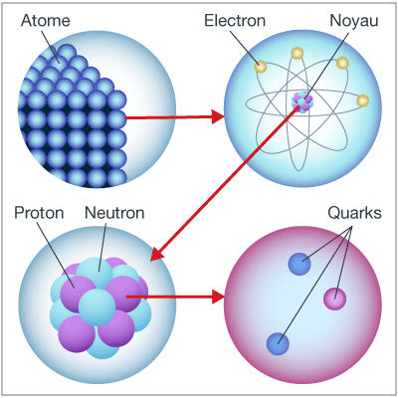
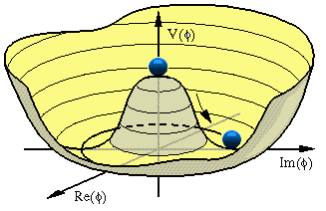
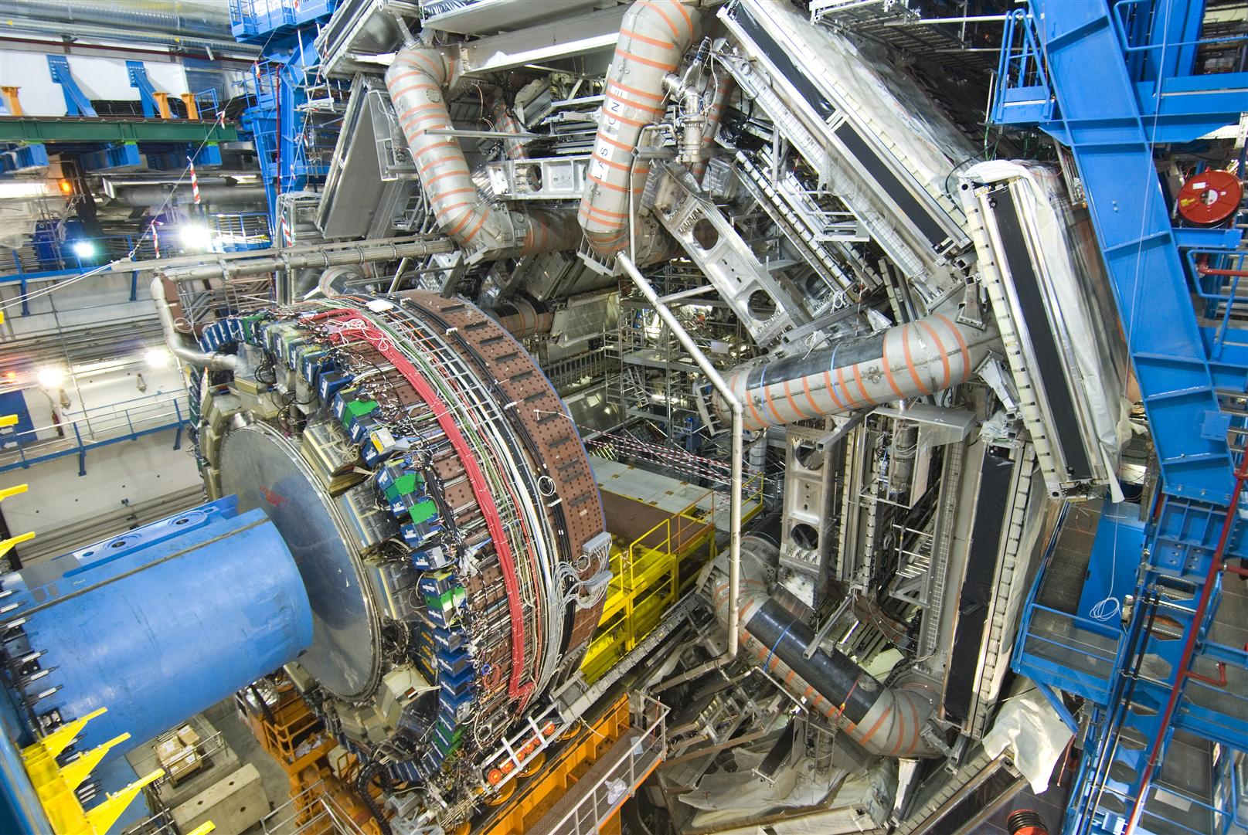
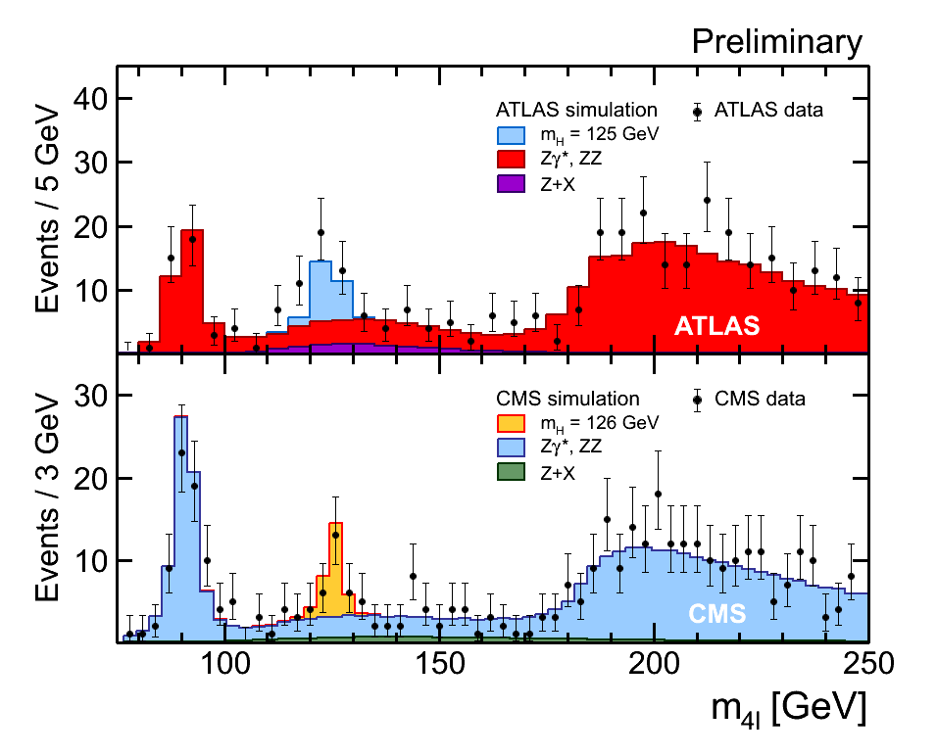
La physique des particules
et le Higgs
Les outils d’exploration :
le LHC et ses expériences
Les résultats

Slide 7
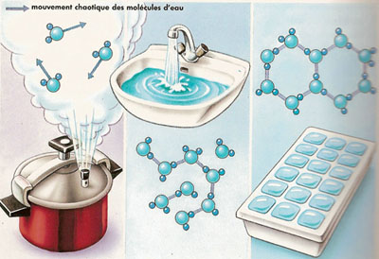
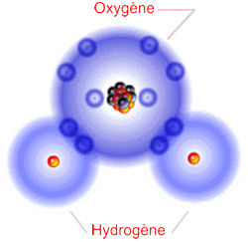
L’atome
La matière est composée d’atomes
Ex : molécule d’eau = 1 atome d’oxygène et 2 atomes d’hydrogène
Mais l’atome n’est pas la plus petite brique de matière : il n’est pas insécable …

Slide 8
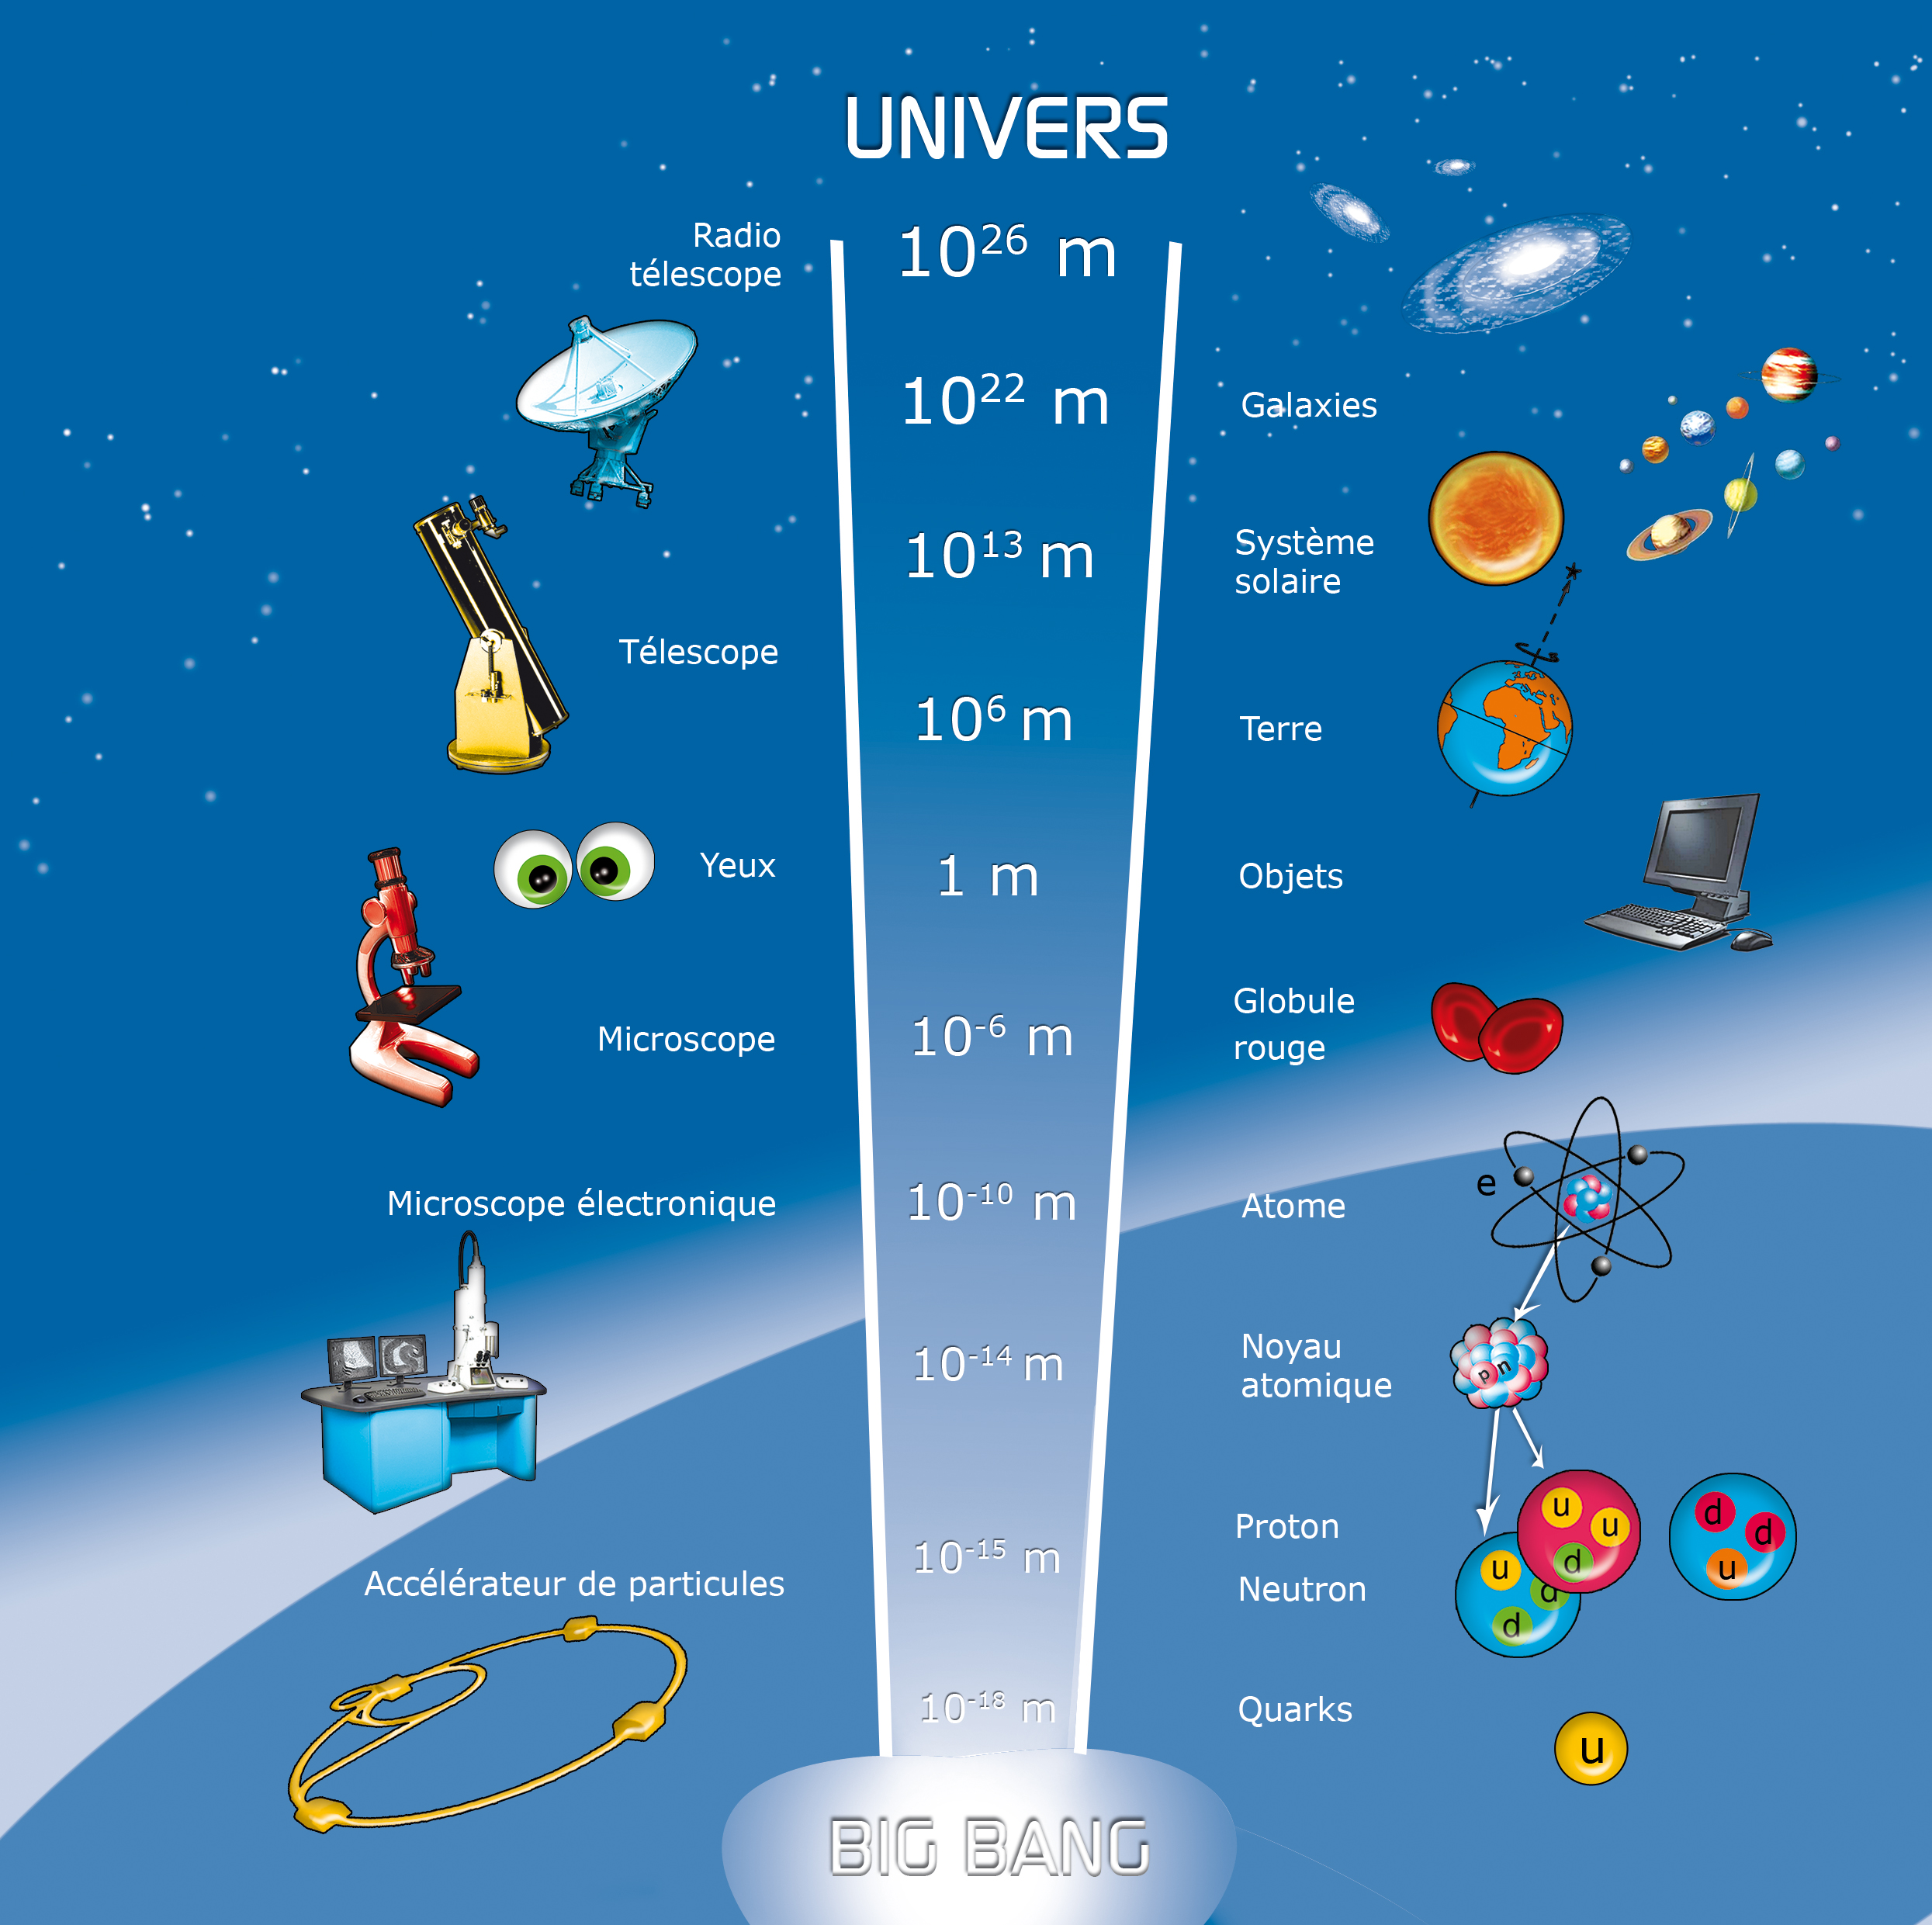
L’échelle des grandeurs
De l’« infiniment » grand
à l’« infiniment » petit …

Slide 9
L’échelle des grandeurs (II)
l’atome  100 m de diamètre
Si on grossissait mille milliards de fois un atome d’hydrogène …
le noyau  1 mm
et 1,7 millions de tonnes !
l’électron  < 1 μm
et 900 tonnes !
Nous sommes composés d'au moins
99,9999999999999%
de vide !

Slide 10
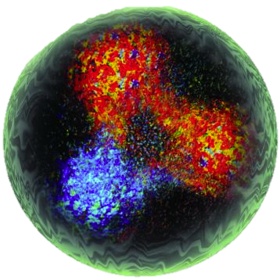
Plus petit que l’atome ?
L’atome n’est pas « indivisible »
Il est composé d’un noyau et d’électrons
  Le noyau est lui même composé de protons et de neutrons
    Les protons et les neutrons sont composés de quarks et de gluons : particules élémentaires
  Les électrons sont des particules élémentaires

Slide 11
Les particules élémentaires
Matière ordinaire
  1ère famille :
    proton ≈ uud
    neutron ≈ udd
    électron e⁻
Rayons cosmiques
  Muons, neutrinos, …
Collisionneurs
  Toutes ces particules ont été observées

Slide 12
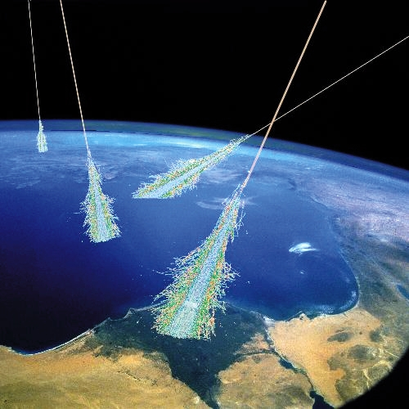
Neutrinos et rayons cosmiques
Neutrinos
Nous baignons dans une nuée de particules : pour 1 électron, l’univers contient mille milliards de neutrinos
Ils peuvent traverser 100 000 000 de terres alignées sans interactions
vous êtes traversés par
100 000 000 000 000 ν provenant du soleil par seconde
Rayons cosmiques
89% protons et 10% noyaux d’hélium (explosion d’étoiles)
Interaction avec l’atmosphère  muons
vous êtes traversés par 200 μ par seconde et par m²

Slide 13

Les particules élémentaires
_
_
_
Matière ordinaire
  1ère famille :
    proton ≈ uud
    neutron ≈ udd
    électron e⁻
Rayons cosmiques
  Muons, neutrinos, …
Collisionneurs
  Toutes ces particules ont été observées
_
_
_
_
_
_
_
_
_
Notes:
Neutrinos et muons ne vous sont pas familière certainement et pourtant
Certaine sont observées très rarement mais d’autres sont très présentes dans notre vie sans qu’on le sache

Slide 14
Les interactions
Vers une interaction unique ?

Slide 15
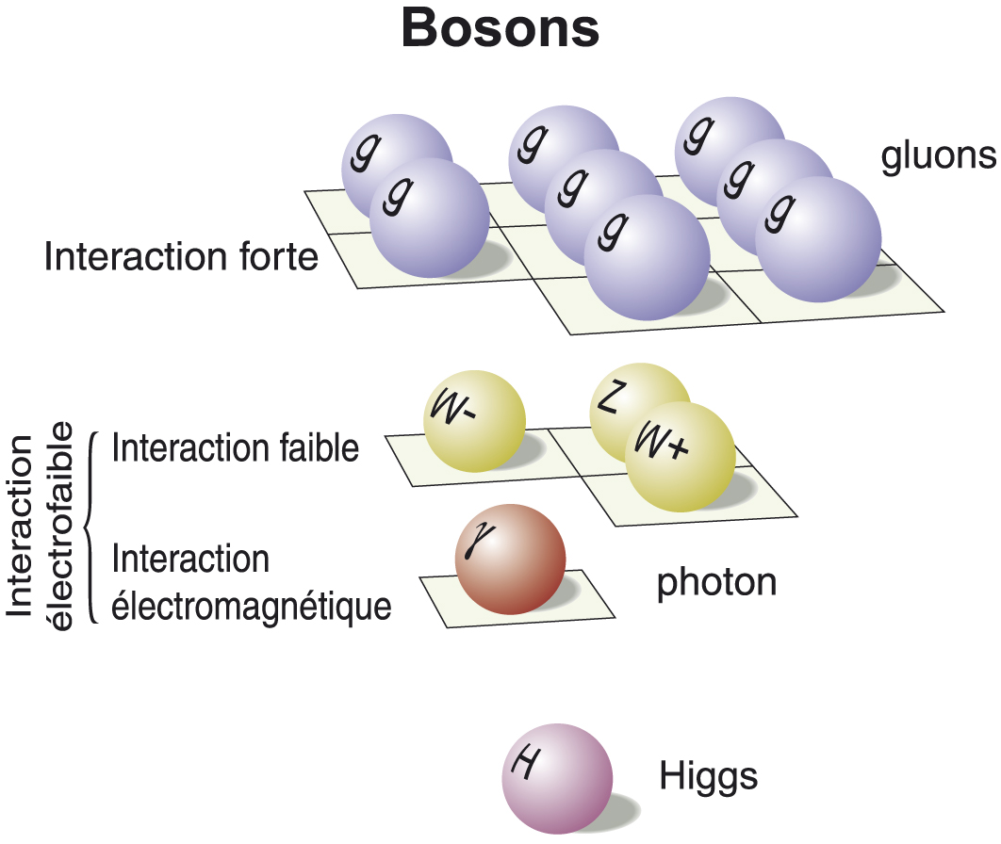
Comment les forces agissent-elles ?
Les bosons : des particules associées aux interactions
Force répulsive
Force attractive

Slide 16
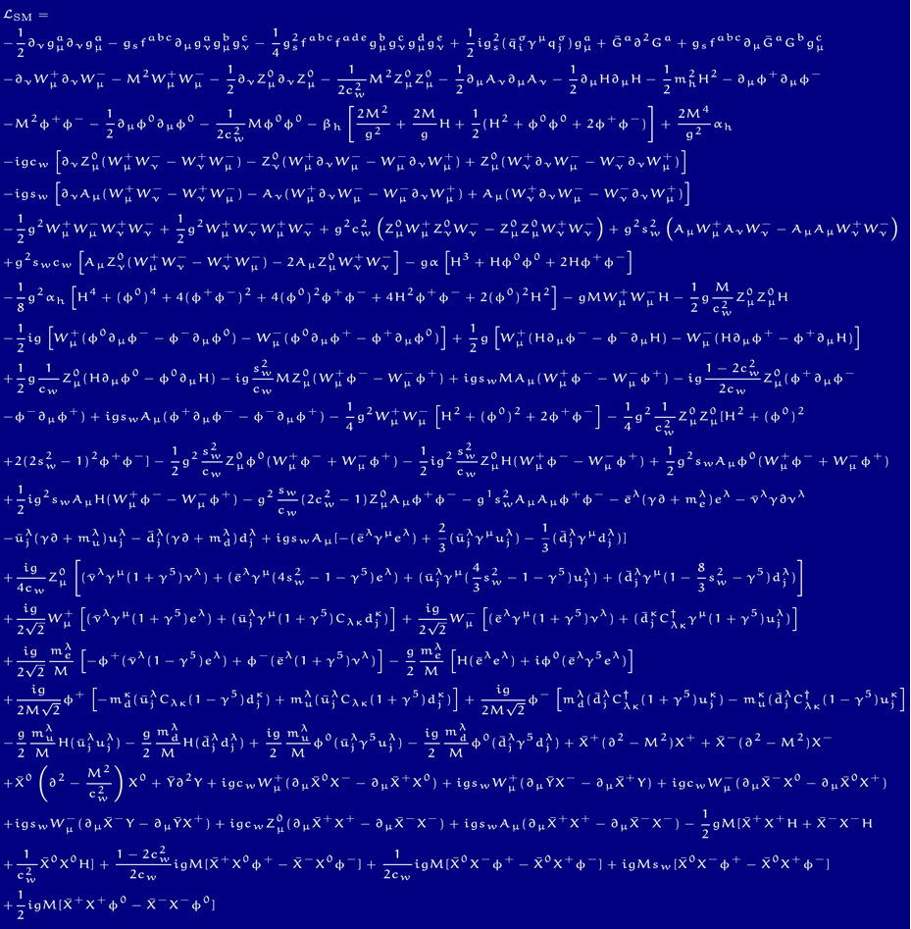

Slide 17
Résumé : les particules du modèle standard
Les particules de matière
fermions
Les particules des interactions
bosons

Slide 18
L’énigme de la masse
D’où vient la masse ?
Champ de Higgs ?
mécanisme de Brout, Englert et Higgs
Pourquoi une telle hiérarchie de masse ?

Slide 19
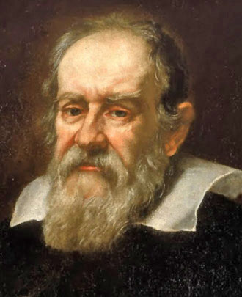
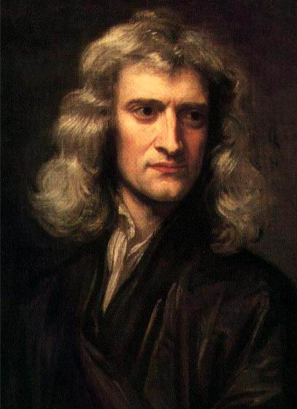
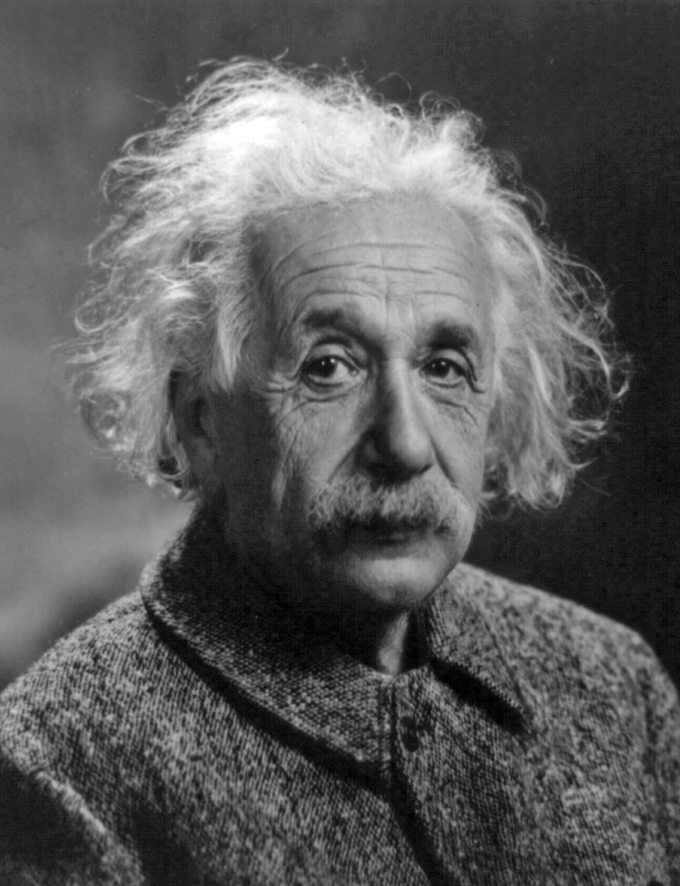
Quelle masse ?
masse gravitationnelle Galilée
  P=mg
masse inertielle Newton
  F=ma
équivalence masse-énergie Einstein
  E=mc2
toutes ces masses sont identiques

Slide 20
Quelle masse ?
Notre masse : ~ celle de nos atomes
Masse des atomes : ~ masse des noyaux
Masse des noyaux : protons et neutrons de masse ~1 GeV
En réalité, plein de gluons, dont l'énergie donne 99% de leur masse au proton et au neutron (E=mc²)
Champ de Higgs ➜ masse des particules élémentaires

Slide 21
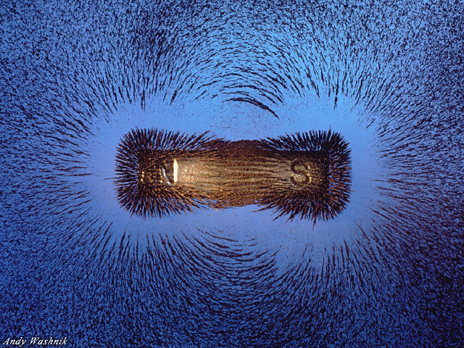
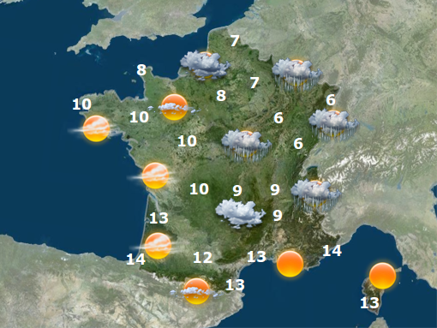
Notion de champ
Ensemble des valeurs prises par une grandeur physique en tout point de l'espace
Champ orienté : vecteur
  Champ magnétique
Champ non-orienté : scalaire
  Carte des températures
  Champ de Higgs !
Boson de Higgs : particule associée au champ de Higgs
➜ excitation du champ de Higgs, quanta du champ de Higgs

Slide 22
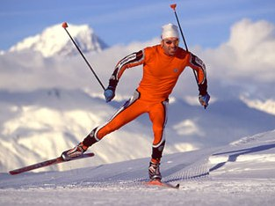



Le mécanisme de Brout Englert Higgs
La masse des particules provient de leur interaction avec le champ de Higgs
Les particules les plus massives sont celles qui interagissent le plus avec le champ de Higgs.
Tout se passe comme si le champ de Higgs donnait une sorte de viscosité au vide à la quelle les particules sont plus ou moins sensibles

Slide 23
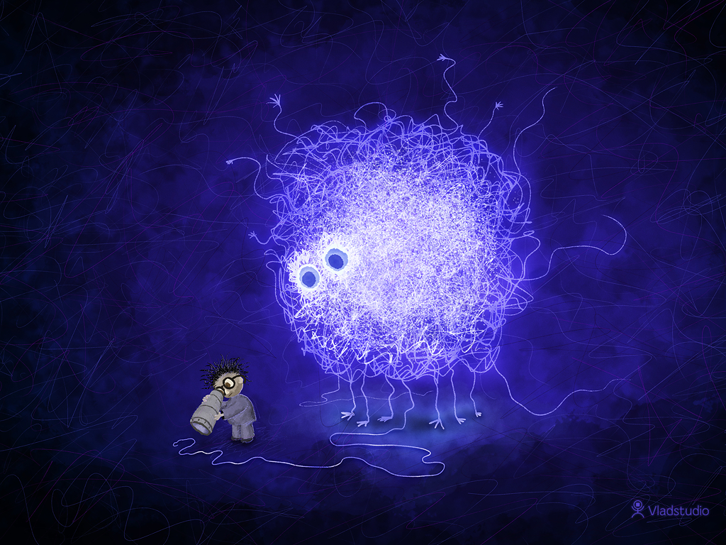

Slide 24
Sonder le cœur de la matière : principe des expériences
Accélérer des particules pour leur donner beaucoup d’énergie
Provoquer une collision entre de telles particules
Regarder ce qu’il se passe …

Slide 25
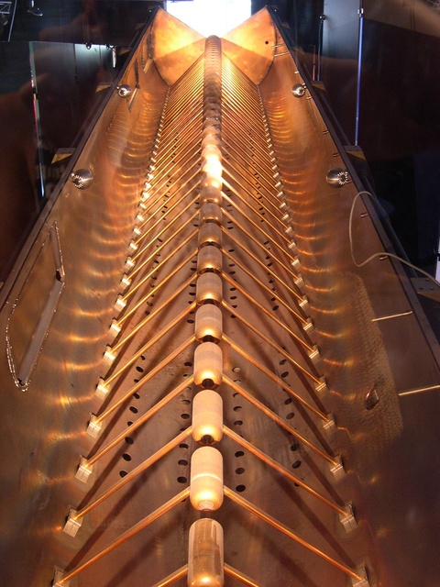
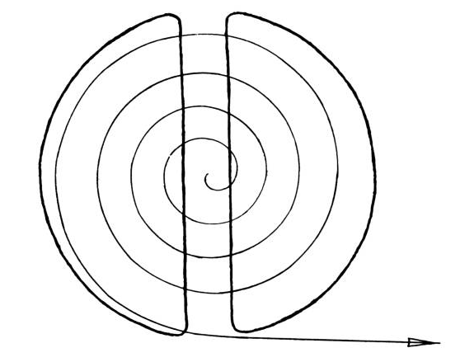
Principe du LHC
Pour accélérer (des particules chargées) :
1 champ électrique E ⇔1 pile : ΔE = q.ΔV
Principe du Linac :
  Plusieurs piles
Principe du cyclotron
  Passer plusieurs fois dans la même pile : trajectoire circulaire en spirale dans un
  champ magnétique B (constant)
Principe du synchrotron : LHC
  Trajectoire fixée : champ magnétique variable

Slide 26
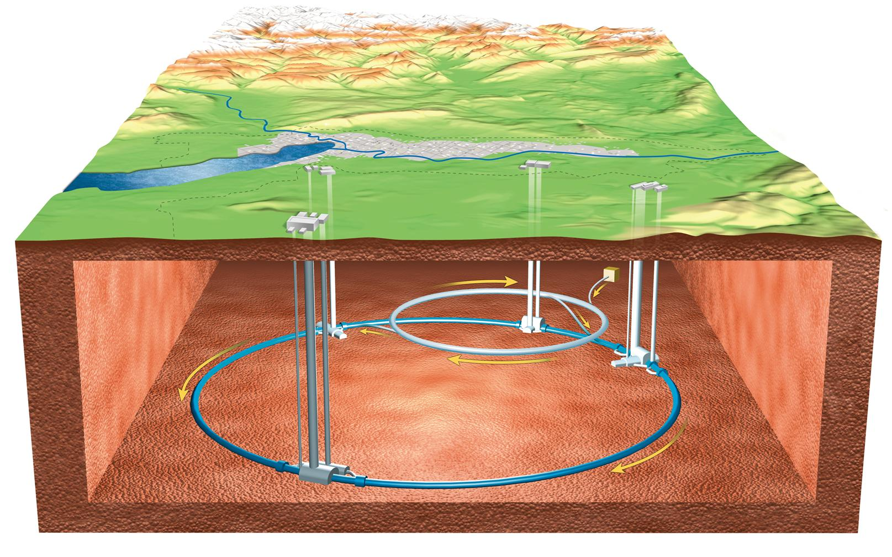
Le LHC : Large Hadron Collider
= grand collisionneur de hadrons (protons, ions plomb …)
= anneau de 27 km de circonférence à ≈100 m sous terre
situé sous la frontière franco-suisse

Slide 27
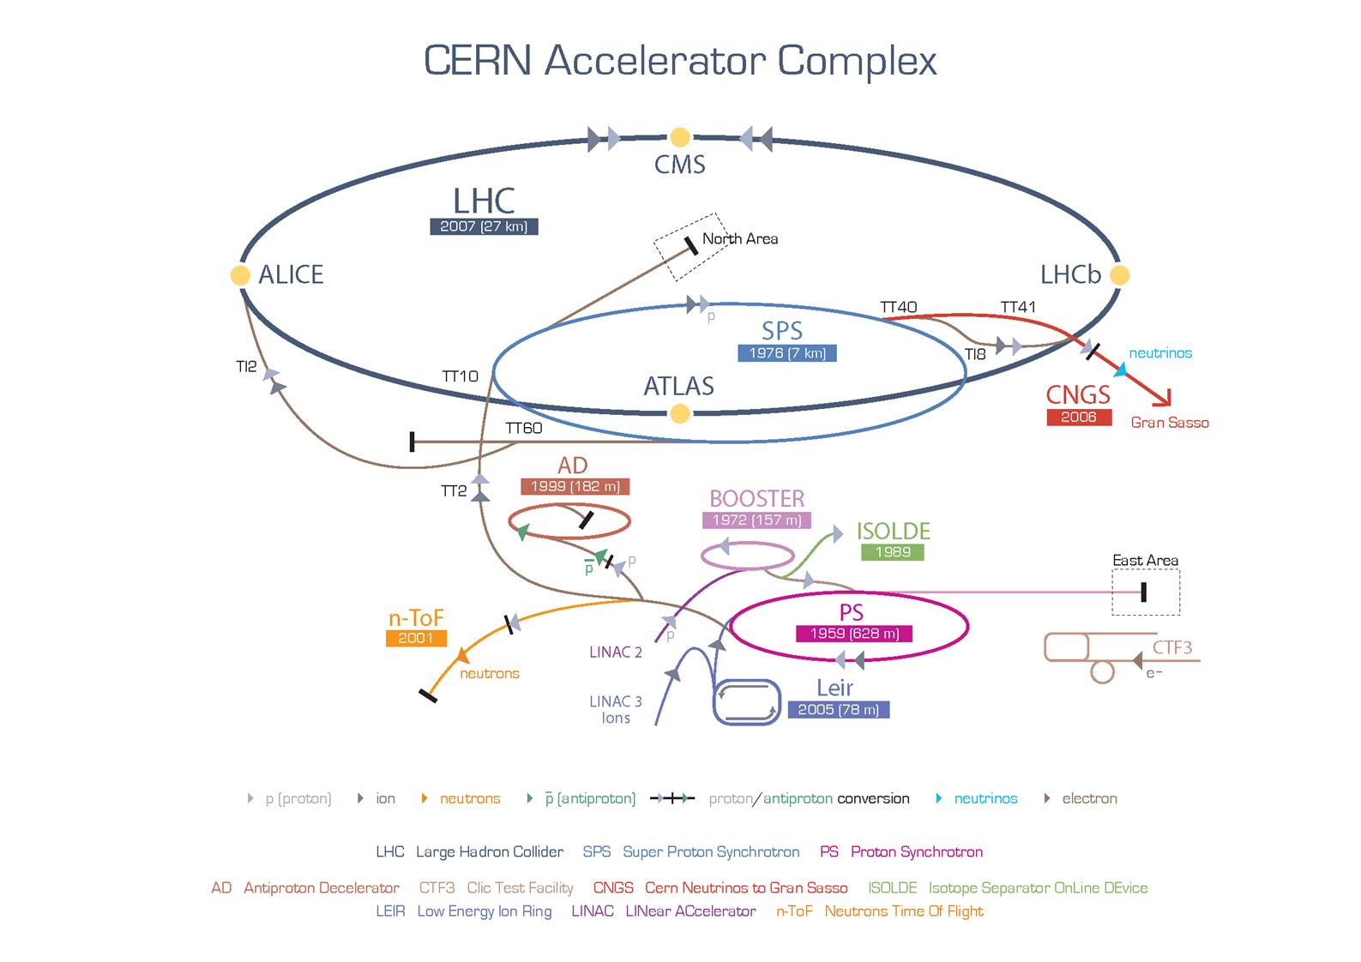
En fait un complexe d’accélérateur

Slide 28
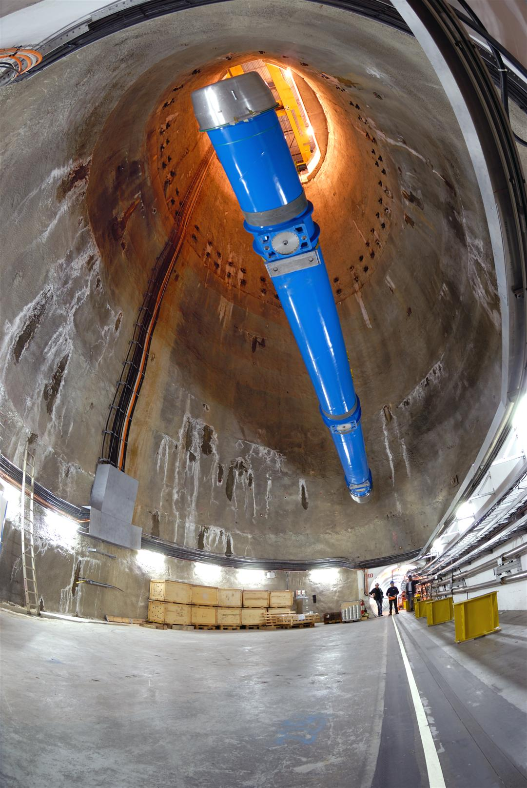
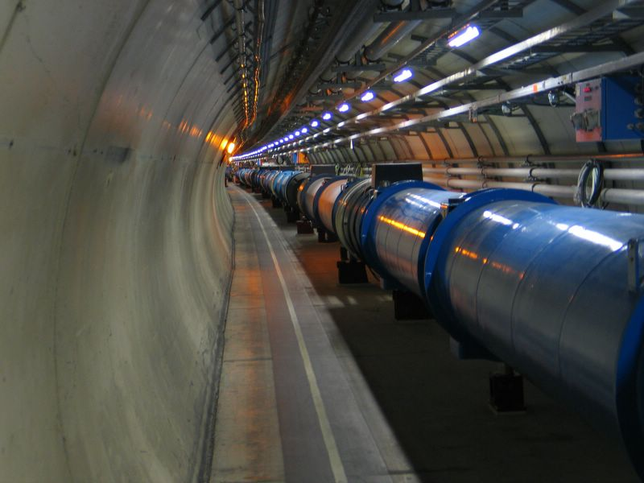
Le LHC
9600 aimants
1200 dipôles
16 cavités accélératrices

Slide 29

Le LHC ou l’usage des superlatifs (I)
Un espace plus vide que le système solaire (10⁻¹³ atm) :
➲ 10 fois moins dense que sur la Lune.

Slide 30
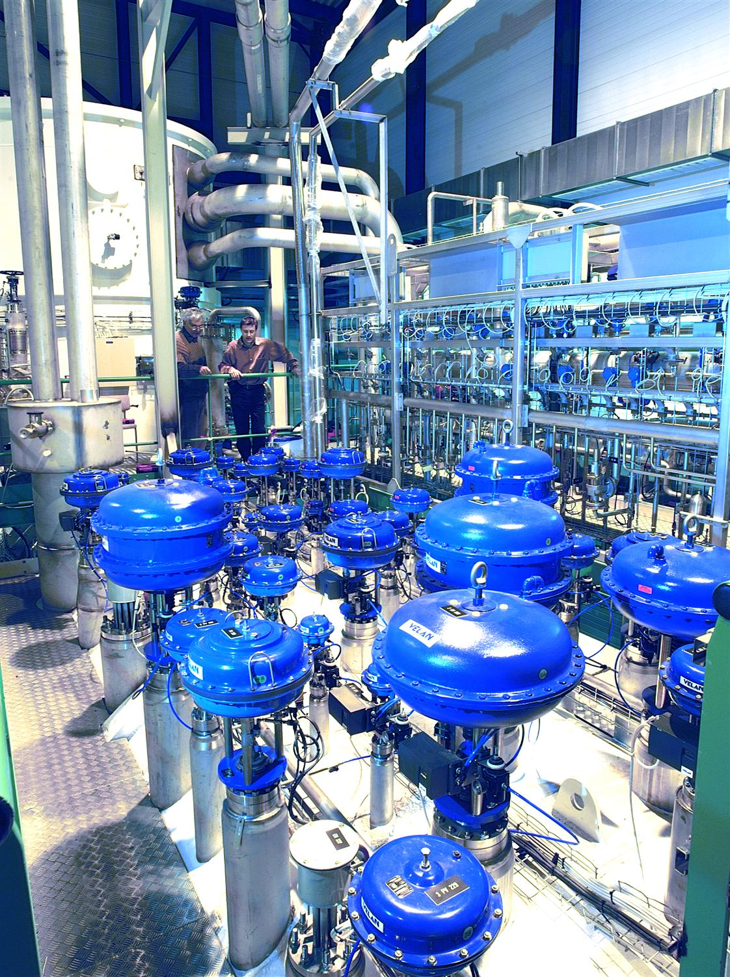
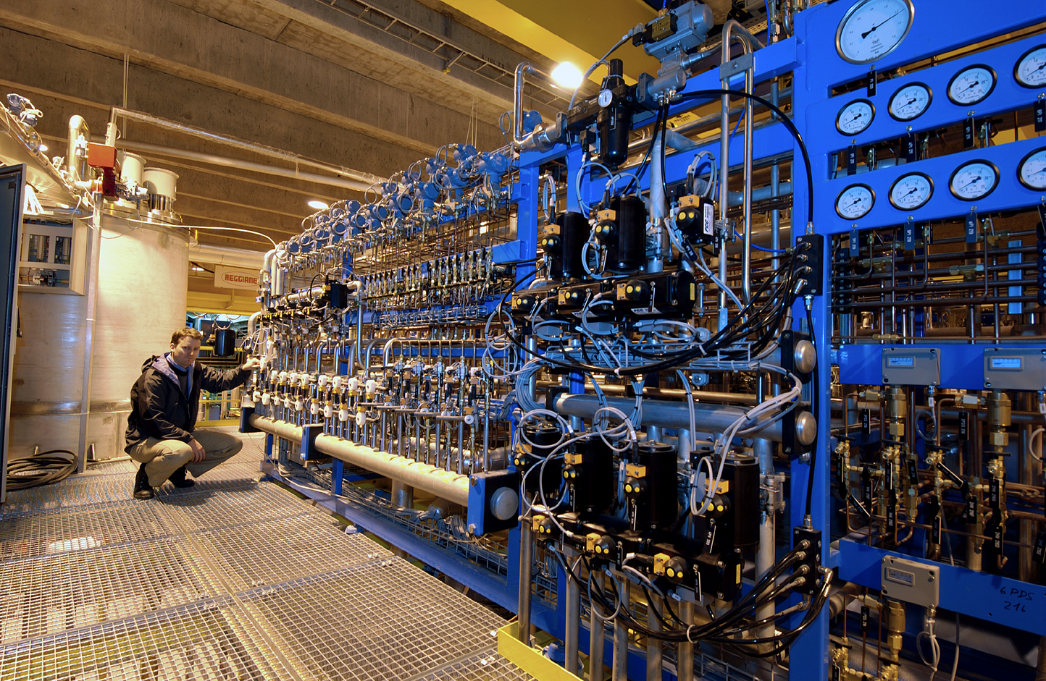
Le LHC ou l’usage des superlatifs (II)
Température ≈ -271° Celsius soit 1,9° au dessus du zéro absolu
➲ plus froid que l’espace intersidéral (2,7 K)

Slide 31
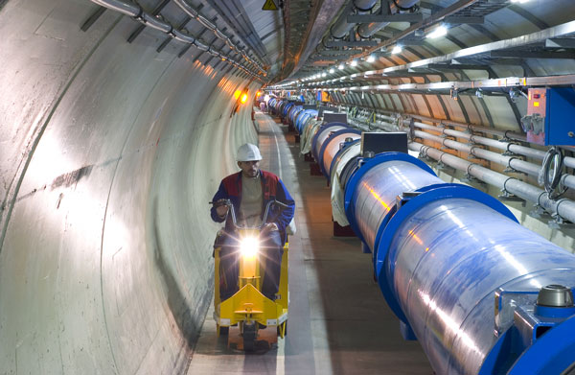
Le LHC ou l’usage des superlatifs (III)
Plusieurs milliers de milliards de protons lancés à 99,9999991% de c
Ils feront plus de 11000 fois par seconde le tour de l’anneau de 27 km !

Slide 32
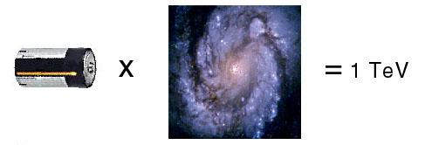
Accélérer jusqu’à des énergies jamais atteintes
Énergies au LHC : 7, 8 puis 13 TeV
  1 eV = énergie acquise par un électron par une ddp de 1V = 1,6 10⁻¹⁹ J
  1 TeV= 1 Tera électron Volt = 10¹² eV = 1 000 000 000 000 eV
7 TeV = énergie cinétique d’un moustique en vol concentrée sur 1 proton !
Pour donner à un proton une énergie de 1 TeV, il faut un champ électrique équivalent à 10¹² piles de 1 V
Le LHC devrait accélérer des protons jusqu’ à 7 TeV
soit à une vitesse de 0.999999991 × c !
le LHC = énergie cinétique d'un A320 à 660 km/h concentrée sur un milliardième de gramme d'hydrogène

Slide 33
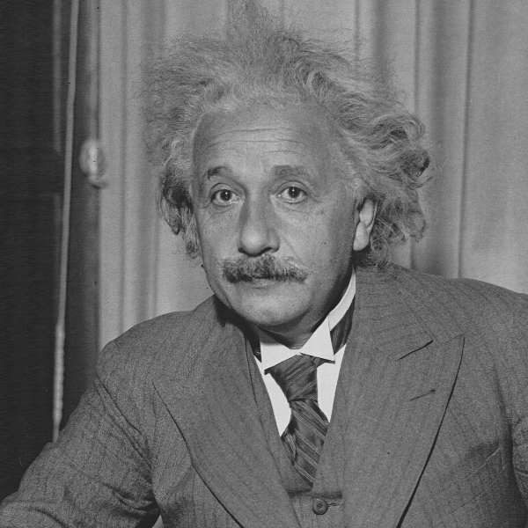
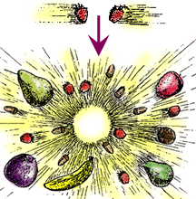
Collisionner des particules : E = mc²
matière
matière
Énergie  Matière
Énergie
cinétique
Énergie
cinétique
E² = m²c⁴ + p²c²

Slide 34
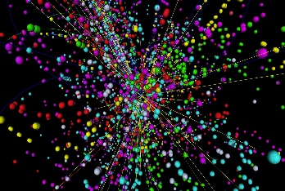
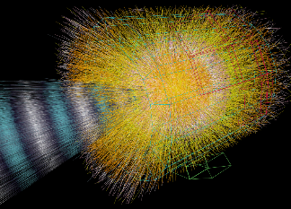
Collision
CMS
ALICE
Chaque collision de protons produit des centaines de particules
Il faut les identifier et mesurer leur énergie, impulsion et direction

Slide 35
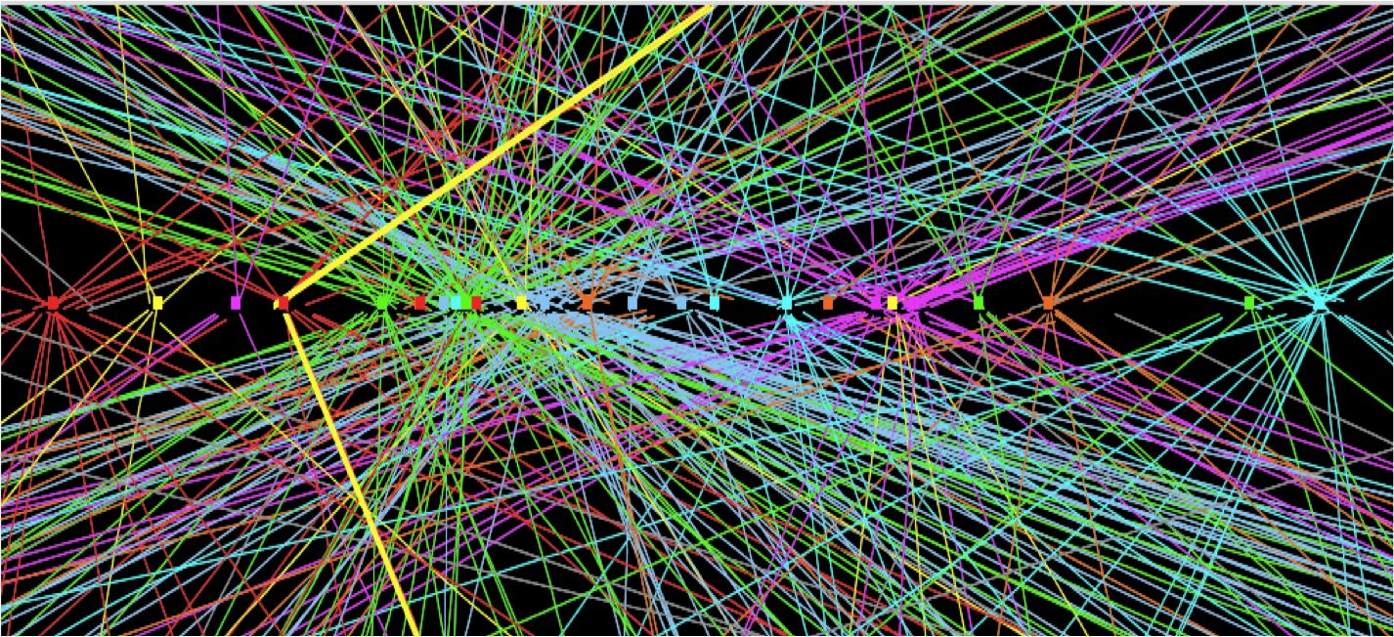
Collisions
À chaque croisement de paquet de protons, plusieurs dizaines de collisions ont lieu au même moment …

Slide 36
Collisions
H  ZZ  μμμμ
Il nous faut des instruments qui permettent d’identifier et mesurer les particules avec précision
et aussi dans un délai très court …

Slide 37

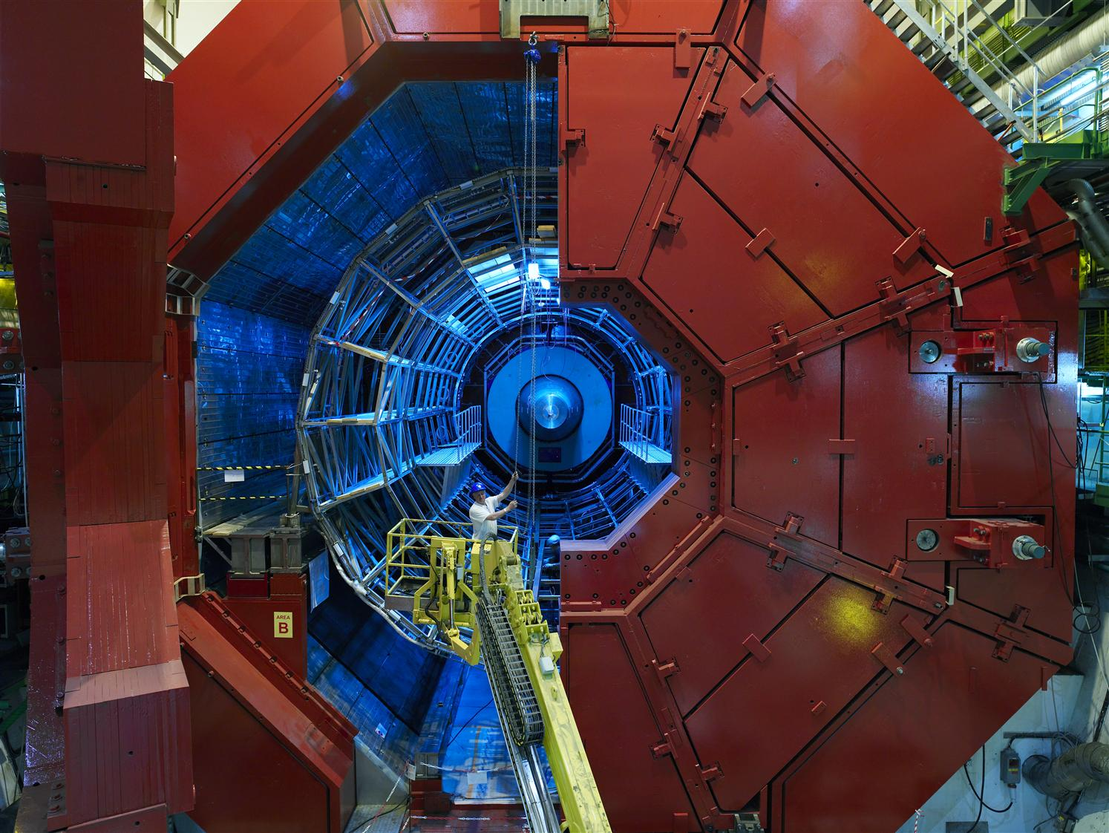
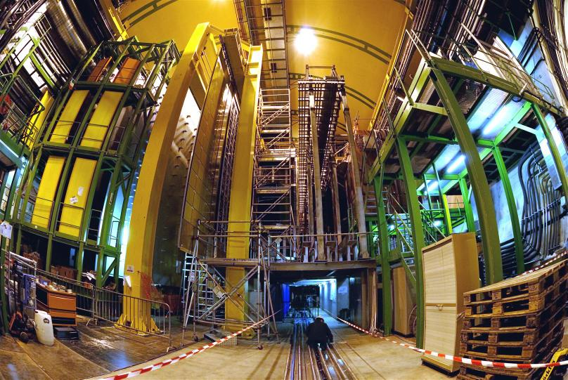
Des géants pour sonder l’infiniment petit

Slide 38
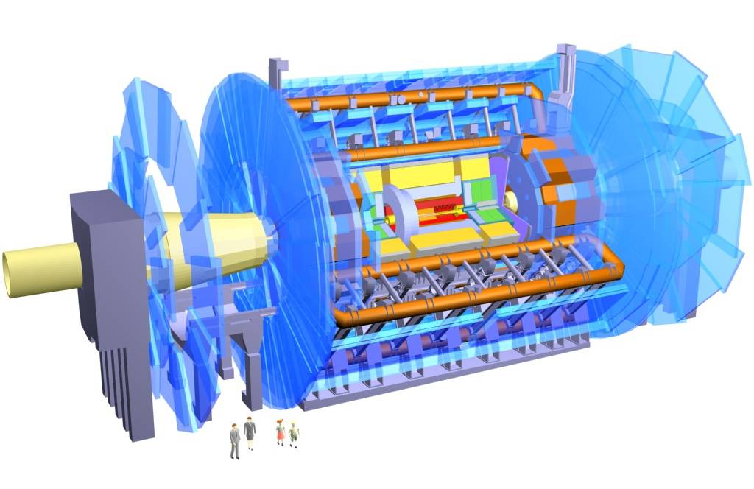
Voir l’invisible avec un géant : ATLAS
25 m de haut,
46 m de long,
7000 tonnes
Détecteurs de traces Calorimètres EM Calorimètres hadronique
Chambres à muons

Slide 39
Principe de fonctionnement d’un détecteur
Chambres
à muons
Calorimètre
hadronique
Calorimètre
électromagnétique
Trajectographe
Photon
Muon
Neutron
Electron
Proton
Neutrino

Slide 40
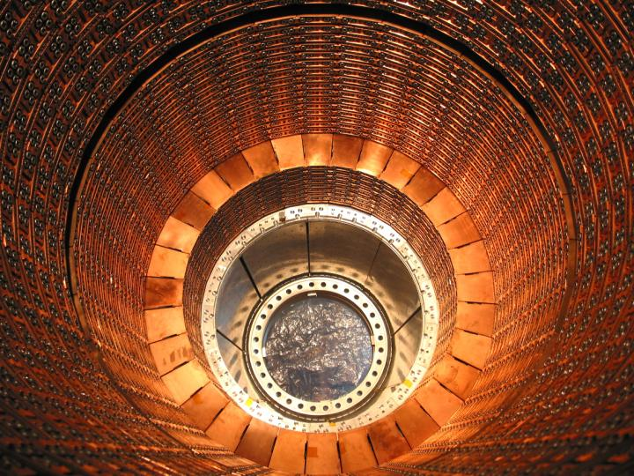
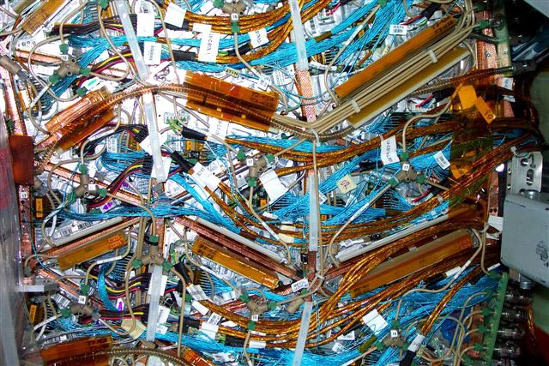
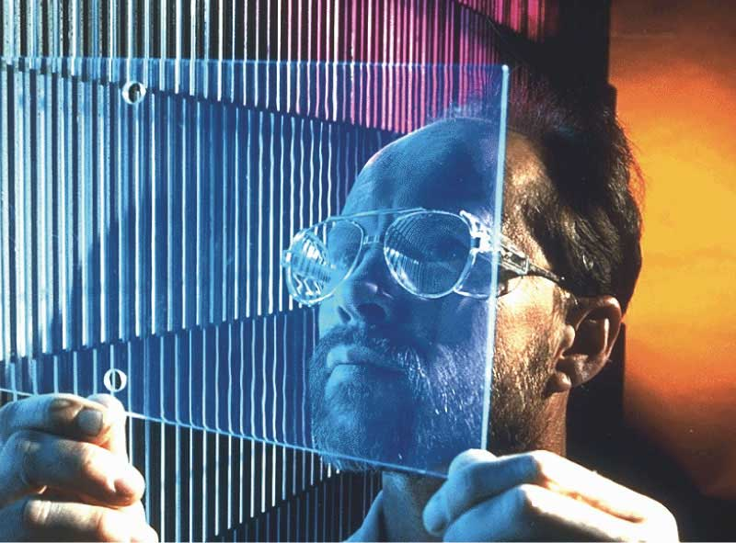



Des technologies de pointe

Slide 41
Un puzzle géant à assembler !

Slide 42

Le défi informatique
Quelques chiffres:
  Taux de croisement: 20 MHz
    Impossible de tout enregistrer
  Besoin de faire une sélection en ligne
    ~ 400 enregistrés/s (400MO/s)
    34 TO/jour
  Par exemple, en 2011:
    1.3 milliard de collisions d’enregistrés
    1.3 PO (200 000 DVD)
Le logiciel d’ATLAS est à la hauteur de la complexité du détecteur : 4 millions de lignes de code.
ATLAS et les autres expériences LHC utiliseront une grille de calcul : réseau mondial d’ordinateurs ( ≈ 36 000 pour ATLAS)

Slide 43

Un événement

Slide 44


Comment trouver le boson de Higgs ?
Que savions-nous sur cette particule ?
  Presque tout sauf sa masse … et la certitude qu’elle existe !
Production
Taux de production
en collisions proton-proton
10 ordres
de grandeur
1 boson de Higgs
(m=125GeV) produit pour 5 milliards de collisions
22 mai 2013
44
énergie des collisions (TeV)

Slide 45

Comment trouver le boson de Higgs ?
Que savions-nous sur cette particule ?
  Presque tout sauf sa masse … et la certitude qu’elle existe !
Production
Désintégration
Le boson de Higgs n’est pas stable …
1 boson de Higgs
(m=125GeV) produit pour 5 milliards de collisions

Slide 46
Comment trouver le boson de Higgs ?
Que savions-nous sur cette particule ?
  Presque tout sauf sa masse … et la certitude qu’elle existe !
Désintégration
Taux de désintégration par exemple à 126 GeV :
  56 fois sur 100 en bb
  3 fois sur 100 en ZZ
  2 fois sur 1000 en γγ
Mais attention au bruit de fond qui peut être des ordres de grandeur plus grand !
  => Canaux ZZ et γγ moins fréquents mais avec un bruit de fond plus faible
Le boson de Higgs n’est pas stable …

Slide 47
Le Higgs ➜ ZZ avec Z➜ e⁺e⁻ et Z➜μ⁺μ⁻
μ
e
μ
μ
e
e
e
μ

Slide 48

Candidat Higgs en 2 photons
  Les étapes de la recherche
  Sélection des collisions avec 2 photons
  Mesure de l’énergie et de la position des photons 1 et 2
  Hypothèse : les photons 1 et 2 viennent de la désintégration d’une particule
  ⬆
Masse² = 2E₁E₂(1-cosθ₁₂)

Slide 49



Signal et bruit de fond
Exemple du canal en 2 photons :
Signal : Higgs
➜ Masse reconstruite des 2 photons
= masse du Higgs
h
H
ϒ
ϒ
Bruit de fond
q
ϒ
➜ Masse reconstruite des 2 photons
= pas de valeur précise …
q
ϒ

Slide 50



Slide 51

Le bruit de fond sans le Higgs
Sabine Crépé-Renaudin (CNRS-IN2P3), LPSC

Slide 52
Et avec le Higgs
Sabine Crépé-Renaudin (CNRS-IN2P3), LPSC
H
H
H
H
H

Slide 53

Exemple : Higgs en 2 photons
Masse² = 2E₁E₂(1-cosθ₁₂)
Higgs (m_{H}=125GeV)
h
ϒ
H
ϒ

Slide 54

Exemple : Higgs en 2 photons
Masse² = 2E₁E₂(1-cosθ₁₂)
Higgs (m_{H}=125GeV)
Bruit de fond
q
h
ϒ
H
ϒ
q

Slide 55

Exemple : Higgs en 2 photons
+
q
h
ϒ
H
ϒ
q

Slide 56


Exemple : Higgs en 2 photons
~ 100 milliards de collisions
Les fluctuations du bruit de fond peuvent générer un faux signal.
Il faut donc être prudent avant de clamer une découverte!

Slide 57


Exemple : Higgs en 2 photons
~ 200 milliards de collisions

Slide 58


Exemple : Higgs en 2 photons
~ 500 milliards de collisions

Slide 59


Exemple : Higgs en 2 photons
~ 2 000 milliards de collisions
Une grande quantité de données est nécessaire pour pouvoir donner un résultat significatif

Slide 60

Higgs en 2 photons : les vraies données

Slide 61

En vrai et en accéléré …

Slide 62

Pour le canal ZZ …

Slide 63





2 expériences : le même résultat
Pas de communication

Slide 64
2 expériences : le même résultat

Slide 65





1964 : la théorie
Juin
Englert
Higgs
Août
Kibble
Hagen
Brout
Guralnik
Englert
Octobre
2010 J.J. Sakurai Prize
For elucidation of the properties of spontaneous symmetry breaking in four-dimensional relativistic gauge theory and of the mechanism for the consistent generation of vector boson masses

Slide 66



Une longue histoire …
Mesures indirectes
H plutôt léger
?
1989-2000
2011-2012
0 100 200 300 400 500 600
Masse (GeV/c²)
Le LEP au CERN
TeVatron à Fermilab
Le LHC au CERN

Slide 67


Séminaire du 4 juillet 2012 au CERN

Slide 68

Est-ce bien le boson de Higgs ?
Mesure dans tous les canaux accessibles …
Mesure du spin
Pour l’instant toutes les mesures sont compatibles avec le modèle standard

Slide 69
Super ! …
Mais …
beaucoup de questions encore !
  Pourquoi 3 familles de particules ?
  D’où vient la masse des neutrinos ?
  Comment poursuivre l’unification des forces ?
  Comment intégrer la gravité ?
  À très haute énergie le modèle standard est-il toujours cohérent ?
  De quoi est fait l’univers ?
Les recherches se poursuivent :
?
?
250 papiers publiés … 25 pour le Higgs !

Slide 70

Quels modèles, quelles théories ?
Le modèle standard pourrait n’être qu’une (très bonne) approximation à une certaine énergie d’une théorie plus complète
Et les théoriciens ont
beaucoup d’idées !
  La supersymétrie
  Les dimensions supplémentaires
  Les théories des cordes
  ….

Slide 71

Le soleil ne se couche jamais sur le LHC
Ex : ATLAS
38 pays
177 institutions
2000 physiciens
techniciens, administratifs, …

Slide 72

Une physique qui rapproche les nations et unie les hommes

Slide 73

Dessin de Chappatte

